Slide 1
「2019冠狀病毒病」 流行病學研究 2020年6月
綜合科學 （中四至中六）

Slide 2
學習要點
讓學生認識科學家了解疾病的不同方法，包括臨床醫學﹑病理學和流行病學
以「2019冠狀病毒病」為例，讓學生了解流行病學研究對公眾健康的貢獻和重要性
讓學生懂得欣賞和感恩（例如：科學家為研究疾病作出的努力，醫護人員為對抗疾病的付出）
培養學生對社區健康的責任（例如：在疫情爆發時，注重個人衛生，並遵守疫情的相關規定）

Slide 3
科學家了解疾病的不同方法
認識疾病的病因及傳播途徑，是預防和控制疾病蔓延的關鍵。科學家和醫生會運用三種不同方法去認識和探究疾病，包括：
臨床醫學研究
病理學研究
流行病學研究

Slide 4
特色 | 臨床醫學研究 | 病理學研究 | 流行病學研究
研究範圍 | 到醫院或診所求診的病患者 | 細胞、組織、在實驗室用作研究的動物 | 人口、環境
研究重點 | 病徵和治療 | 找出致病源和 了解致病的機制 | 如何預防疾病和 提倡公眾健康

Slide 5
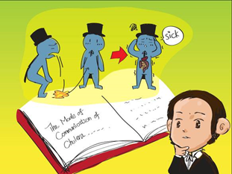
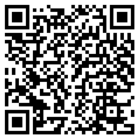
流行病學研究
研究某地域人口的患病情況
研究病患者在人口中的分佈是否平均，以及了解其原因
流行病學可幫助我們了解為何某些人會生病
知多一點：
影片連結（時間軸：06:12 – 10:36）https://www.hkedcity.net/etv/resource/8045943921
可透過以上連結觀看教育短片，認識史諾醫生運用統計分佈法調查1854 年倫敦霍亂疫症的故事， 以了解流行病學研究對公共衛生的重要性

Slide 6
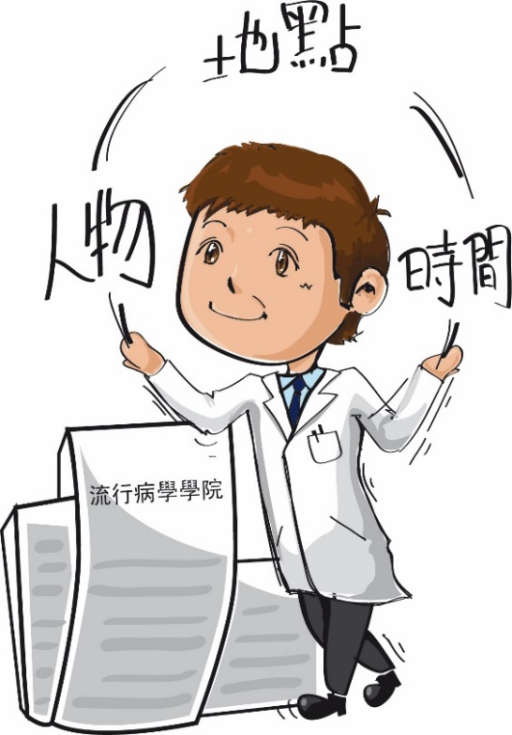
流行病學研究是如何進行的
包括敘述有關患病人口的分佈
「人物」: 是指患者的年齡、性別、
職業等資料
「地點」: 提供有關疾病爆發的地
點或環境的資料
「時間」: 是指涉及疾病散播的時
序，這可提供疾病的源
頭及其傳播過程等線索

Slide 7
活動一：有關「2019冠狀病毒病」的「人物-地點-時間」分析
從新聞稿節錄中找出相關資料，並歸納共同點：
本港新型肺炎確診個案增五宗
2020年2月24日（節錄自香港政府新聞網）
……57歲患者是家庭主婦，居於紅山半島第一期，2月8日頭痛，2月10日發燒，其後數度到養和醫院門診求醫，曾住院一兩晚。她2月23日再求診時，醫院通報衞生防護中心，她被送到律敦治醫院接受治療。至於她潛伏期內的行蹤，在1月26日至31日，她到日本大阪旅遊，1月25日、2月1日至6日曾到訪福慧精舍。
……68歲女患者居於北角麗宮大廈，2月19日咳嗽，2月23日向私家醫生求診，再被轉介至瑪麗醫院急症室入院接受治理。她在2月1日至6日、8日曾到訪福慧精舍，其餘時間通常在家，或到北角春秧街街市。
https://www.news.gov.hk/chi/2020/02/20200227/20200227_172601_711.html
九旬婦確診染新型肺炎
2020年2月22日（節錄自香港政府新聞網）
衞生防護中心公布，本港新增一宗2019冠狀病毒病確診個案。新個案女患者96歲，患者報稱上月底曾到北角美輪大廈內福慧精舍數次，每次約有20至30人同場；她本月初因腳痛沒再外出。
https://www.news.gov.hk/chi/2020/02/20200222/20200222_165407_267.html

Slide 8
活動一：有關「2019冠狀病毒病」的「人物-地點-時間」分析
從新聞稿節錄中找出相關資料，並歸納共同點：
人物 （性別／年齡） | 曾到訪地點 | 確診日期
女／96歲 | 北角福慧精舍佛堂 | 2020年2月22日
女／57歲 | 紅山半島 日本大阪 北角福慧精舍佛堂 | 2020年2月24日
女／68歲 | 北角麗宮大廈 北角福慧精舍佛堂 北角春秧街街市 | 2020年2月24日
共同點： 曾到訪北角福慧精舍佛堂 女性

Slide 9
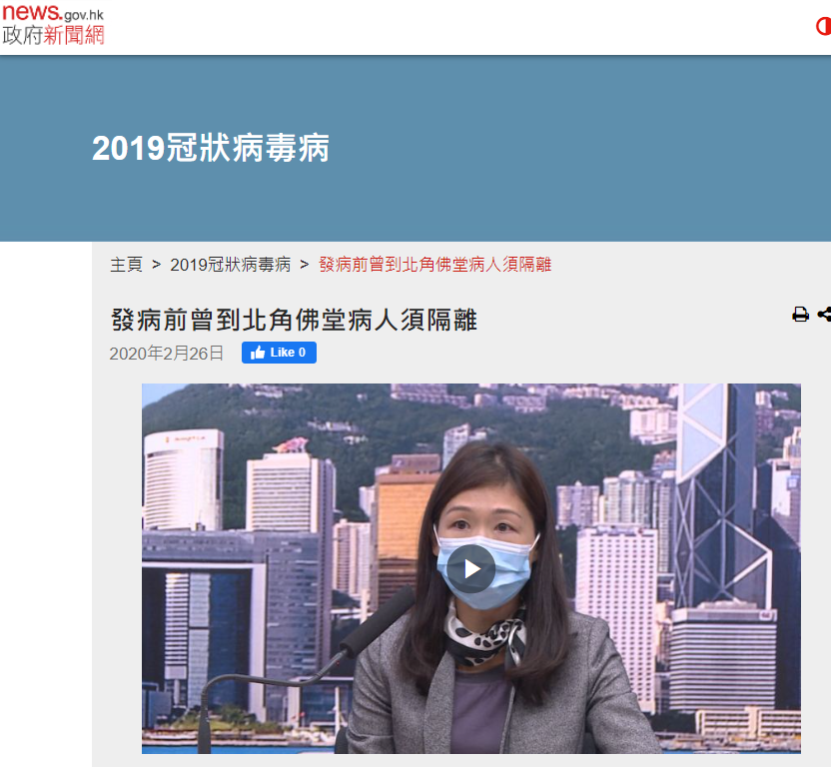
政府的一些相應防疫措施
1. 採集及化驗環境樣本
2020年 2月 25日 （節錄自香港政府新聞網）
衞生署派員到福慧精舍佛堂，在公共地方和佛堂內採集33個環境樣本。公共地方環境樣本的化驗結果全部呈陰性，而佛堂兩個樣本則呈陽性，分別採自經書表面和跪毯，以及佛堂洗手間的水龍頭手柄。https://www.news.gov.hk/chi/2020/02/20200225/20200225_173107_123.html
2. 把發病前曾到北角佛堂的病人隔離
2020年 2月 26日（節錄自香港政府新聞網）
……為謹慎起見，如求診病人有上呼吸道感染症狀和發燒，並於上月25日至本月25日期間曾到訪福慧精舍，公立醫院會安排病人入院隔離治療，並接受病毒快速測試。
https://www.news.gov.hk/chi/2020/02/20200226/20200226_174129_060.html
流行病學的研究
有助政府更快速和有效制訂相應措施

Slide 10
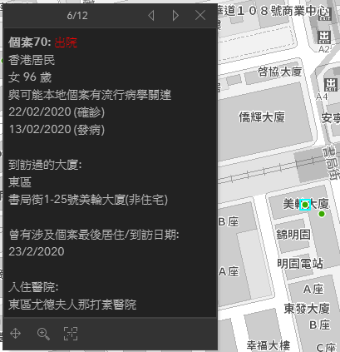
(活動一) (教師參考資料一)
截至2020年6月18日
根據衞生防護中心〔2019冠狀病毒病-香港最新情況（互動地圖）
https://chp-dashboard.geodata.gov.hk/covid-19/zh.html〕及政府新聞處的資料，曾到訪北角書局街美輪大廈某佛堂，並且確診感染2019冠狀病毒病的個案共12宗。
衞生防護中心（互動地圖）：個案70的資料

Slide 11
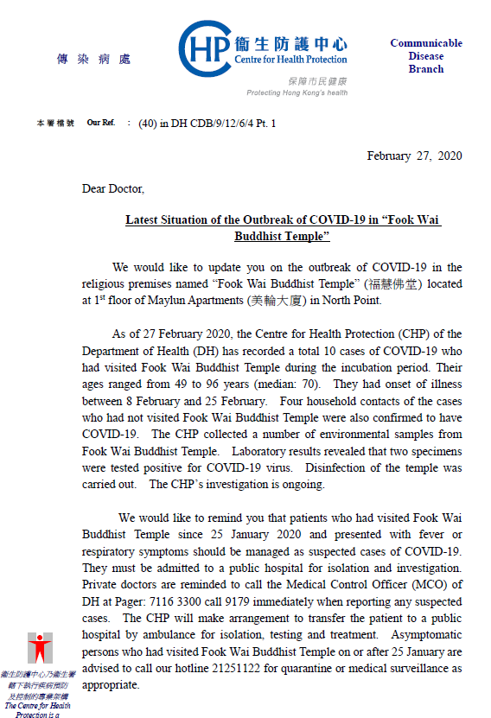
(活動一) (教師參考資料二)
2020年 2月 27日 衞生防護中心：給醫生的信
「福慧精舍」佛堂2019冠狀病毒病爆發的最新情況 （只備英文版）
https://www.chp.gov.hk/files/pdf/letters_to_doctors_20200227.pdf
(節錄)
“Asymptomatic persons who had visited Fook Wai Buddhist Temple on or after 25 January are advised to call our hotline 21251122 for quarantine or medical surveillance as appropriate.”
內容大意 (節錄)：
衞生防護中心旨在提醒全港的醫生 ，如發現求診病人曾在1月25 或之後到訪福慧精舍，應通知衞生防護中心作相應適切的防疫安排（例如隔離或接受醫學監察）。

Slide 12
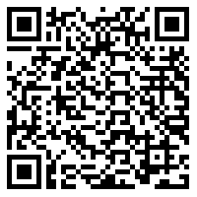
知多一點：密切接觸者
診所員工確診 五人列密切接觸者
2020年4月8日（節錄自香港政府新聞網）
石湖墟賽馬會普通科門診診所一名員工確診感染2019冠狀病毒病，其五名同事被列為密切接觸者，診所其餘職員均需接受病毒測試。
……患者為57歲的診所運作助理，曾與五名同事一起午膳，當中一人有病徵，這五名密切接觸者會被安排接受檢疫。
（相關新聞影片）
https://video.news.gov.hk/hls/chi/2020/04/20200408/20200408_164152_648/videos/20200408201926702.mp4
資料來源：
香港政府新聞網 （2020年4月8日）
https://www.news.gov.hk/chi/2020/04/20200408/20200408_164152_648.html

Slide 13
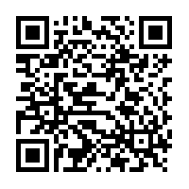
何謂「密切接觸者」？
根據節目《醫生與你 同行抗疫》，界定「密切接觸者」的因素是：
接觸的類型 | 有否近距離接觸，如與患者乘坐同一交通工具、共用一個課室、在同一所房屋中生活等
接觸的時間性 | 近距離接觸時間長短，亦關乎患者發病的時間
合適的保護裝備 | 如一般的社交場合，合適的保護裝備是雙方配戴外科口罩
注意：
某人是否屬於密切接觸者，最終需要相關政府機構的專業人員進行流行病學調查後做出專業判定。
（相關網頁）
資料來源：
節目《醫生與你 同行抗疫》：密切接觸者 https://podcast.rthk.hk/podcast/item.php?pid=1555&eid=158885&lang=zh-CN

Slide 14
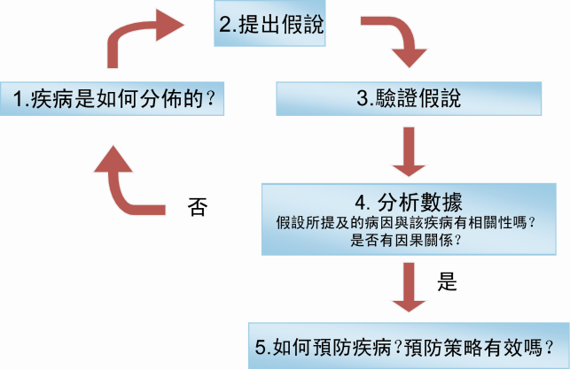
流行病學研究是如何進行的
敘述有關患病人口的分佈
找出可能引致疾病的風險因素
流行病學家的思考策略如下:

Slide 15
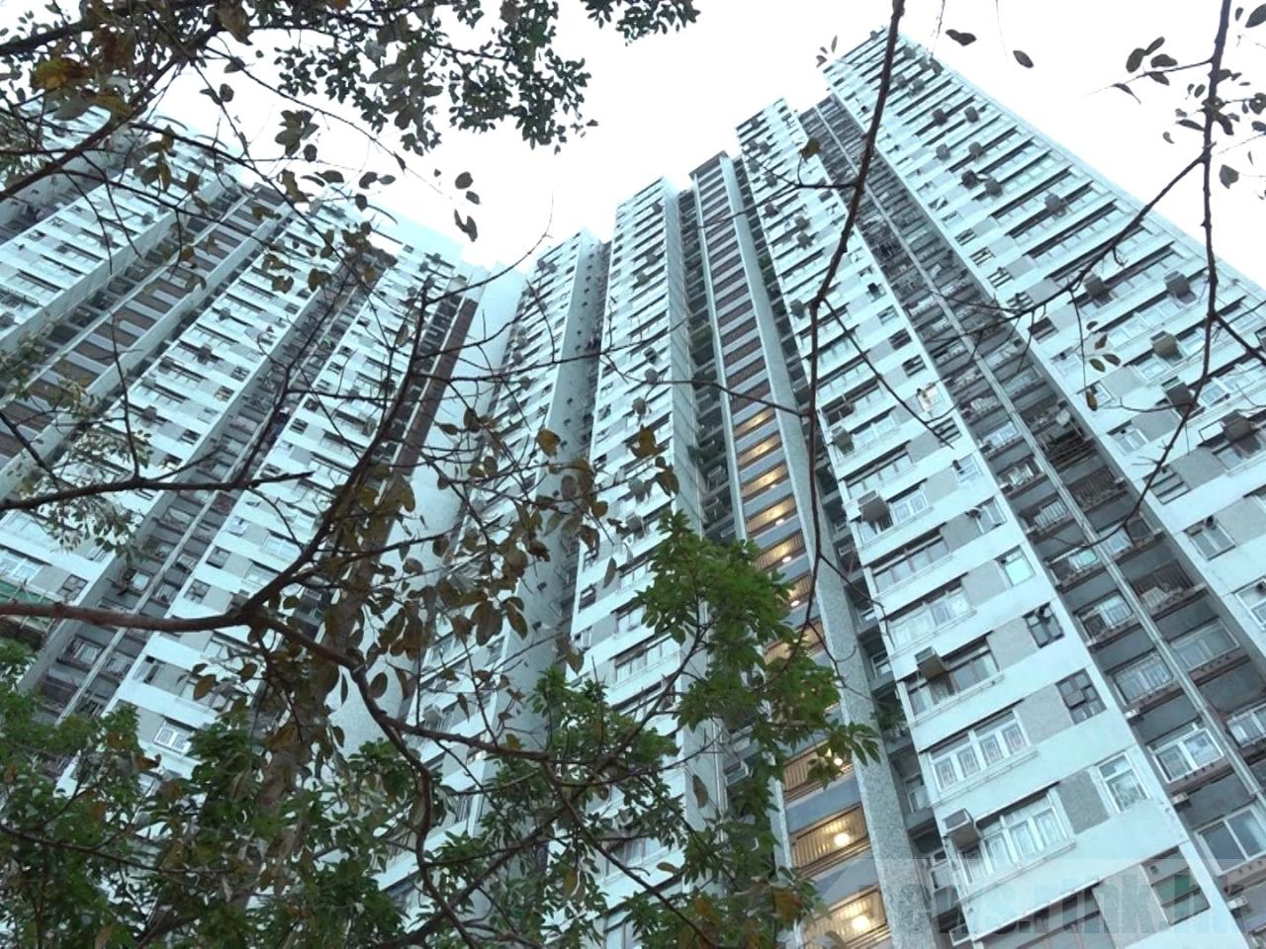
活動二：查找引致疾病的傳播風險因素
就本課節所學習的流行病學研究策略，嘗試查找引致長康邨康美樓發生2019冠狀病毒病傳播的風險因素。
圖片來源（香港電台網站）：https://news.rthk.hk/rthk/ch/component/k2/1508163-20200212.htm

Slide 16
活動二
1. 確診個案在爆發地點如何分佈？
新型肺炎患者居住大廈再現一例
2020年2月10日（節錄自香港政府新聞網）
衞生防護中心公布，本港新增六宗新型冠狀病毒感染確診個案，其中一宗涉及一名62歲女子，居於青衣長康邨康美樓，與第12宗個案病人相同。
https://www.news.gov.hk/chi/2020/02/20200211/20200211_002802_617.html
全面調查康美樓兩確診個案關聯
2020年2月11日（節錄自香港政府新聞網）
青衣長康邨康美樓先後出現兩宗新型冠狀病毒感染確診個案，第42宗個案的62歲女病人與1月30日確診的第12宗個案分別住在康美樓不同樓層的07單位，衞生防護中心主動積極跟進，調兩宗個案的感染途徑是否有關。https://www.news.gov.hk/chi/2020/02/20200211/20200211_104032_788.html
個案號碼 | 地點
第 12宗 | 青衣長康邨康美樓 0 7單位
第 42宗 | 青衣長康邨康美樓 07單位
共同點： 患者分別住在康美樓不同樓層的07單位

Slide 17
2. 提出假說
活動二
康美樓一確診單位排氣管截斷
2020年2月11日（節錄自香港政府新聞網）
……青衣長康邨康美樓出現新型冠狀病毒確診個案的低樓層單位，坐廁曾作改裝、排氣管截斷，不排除污水系統中有氣體透過並非完全密封的排氣管排入單位。
……該低樓層單位的坐廁原應與污水渠排氣管接駁，但住戶或在裝修單位時把坐廁更換，並將排氣管截斷。然而，用於密封截斷位置的物料較為鬆散，如此或令污水系統中氣體可排入單位。
https://www.news.gov.hk/chi/2020/02/20200211/20200211_174247_831.html
根據以上新聞稿資料，就「2019冠狀病毒病」病毒在康美樓不同樓層傳播，提出假說。
假說： 病毒透過污水渠排氣管傳播

Slide 18
活動二
衞生防護中心續跟進康美樓住戶情況
2020年2月11日（節錄自香港政府新聞網）
……青衣長康邨康美樓34個樓層有07號單位，其中兩層屬第12宗和第42宗新型冠狀病毒感染確診個案的居所，兩名病人已入院，其緊密接觸者則已進入檢疫中心。
……康美樓有23個07號單位住戶已進入檢疫中心，而衞生防護中心人員進行醫學監察和了解整體情況後，發現其中三戶共四人出現症狀，他們分別進入瑪嘉烈醫院、屯門醫院和威爾斯親王醫院接受測試、隔離和治療。
至於餘下九個單位住戶，……防護中心會繼續跟進，並已設立熱線供居民查詢。食物環境衞生署和房屋署會為大廈進行徹底清潔和消毒。
https://www.news.gov.hk/chi/2020/02/20200211/20200211_104259_726.html
根據以上新聞稿資料，指出政府對康美樓的即時跟進安排： 安排07號單位住戶進入檢疫中心 為大廈進行徹底清潔和消毒

Slide 19
3. 驗證假說
活動二
康美樓個案非淘大沙士翻版
2020年2月11日（節錄自香港政府新聞網）
……康美樓兩宗個案患者居於不同樓層的07單位，受感染原因未明，現階段不能排除經接觸、非直接接觸、飛沫或空氣傳染等任何可能性。
……未知07單位其他住戶的廁所有否相同問題，屋宇署的工程師會進行勘察。暫時來說，大廈U型隔氣管設計良好，甚至較很多私人樓宇好，因此一定不是非典型肺炎在淘大花園沙士爆發的情況。
https://www.news.gov.hk/chi/2020/02/20200211/20200211_174122_576.html
提出驗證假說（病毒透過污水渠排氣管傳播）的方法： 檢查青衣長康邨康美樓所有 07單位的排污渠管系統 於各層 07單位的污水渠排氣管設備採集及化驗環境樣本

Slide 20
活動二
4. 分析數據
房署完成康美樓所有A07室排污渠管檢查
2020年2月14日（節錄自香港政府新聞公報）
房屋署技術人員在過去三天詳細檢查青衣長康邨康美樓所有A07單位的排污渠管系統，並已完成有關檢查，結果顯示該些單位的排污渠管系統除了有輕微的缺損外，情況大致正常。
三十四伙A07單位中，二十五伙的排氣管接駁正常；而其餘九個單位則發現當中的排氣管被移除。
https://www.info.gov.hk/gia/general/202002/14/P2020021400881.htm
康美樓逾百人檢疫當中5人曾不適
全部測試結果呈陰性
2020年2月13日（節錄自香港電台即時新聞）
至於康美樓的環境樣本，衞生防護中心說，當局取排氣口的接駁位及打開沙井蓋取樣本，所有結果是陰性。
https://news.rthk.hk/rthk/ch/component/k2/1508365-20200213.htm
根據以上新聞稿資料，康美樓所有環境樣本對病毒呈 ＿陰性＿ 反應。
承上題，你所提出的假說（第２部分）成立嗎？ 未有證據顯示假說成立

Slide 21
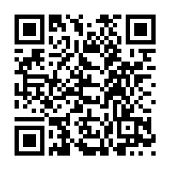
活動二 ：小結
（截至2020年6月18日 ）衞生署雖然仍未能確定康美樓患者的所有感染源頭，但是相關的流行病學研究，提供了重要的資訊：
所有環境樣本呈陰性
A07單位全部沒有病徵的住戶均對病毒呈陰性反應
在以上數據支持下，政府作出果斷和合適的應對措施，並且於2月15日安排居民返回居所。
（政府新聞網相關資料）
https://www.news.gov.hk/chi/2020/03/20200304/20200304_190249_066.html

Slide 22
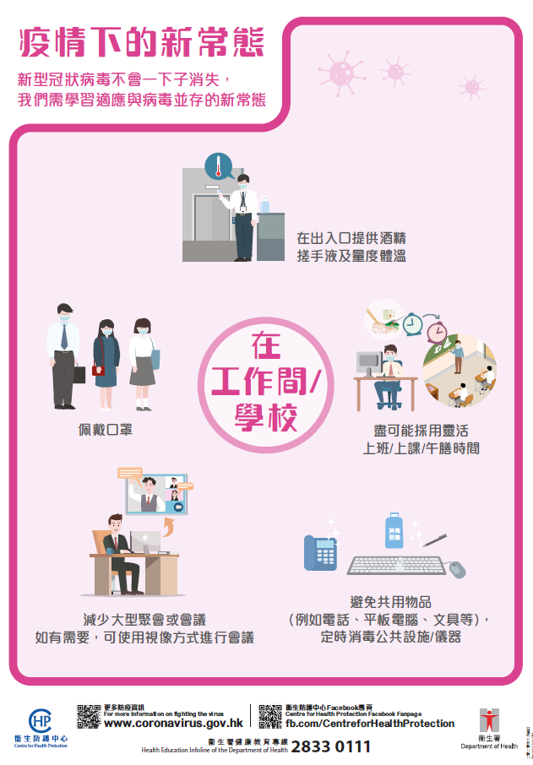
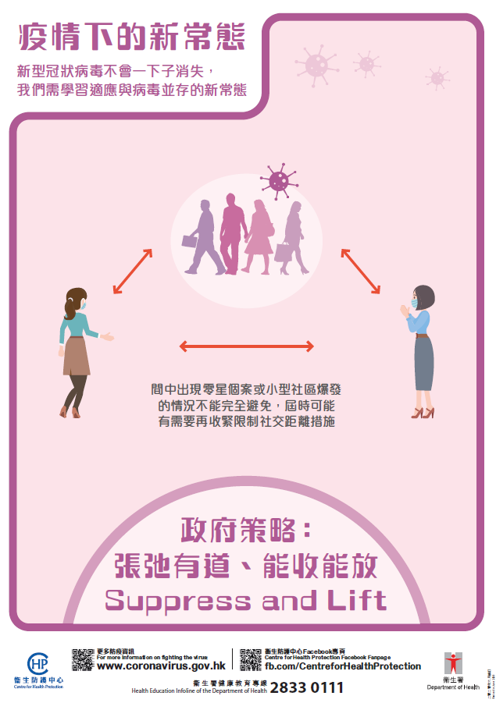
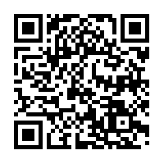
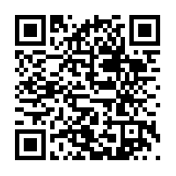
流行病學研究對公眾健康的重要性
流行病學研究有助於建議預防傳染病的策略
流行病學研究可用於評估預防策略是否有效
（海報連結）
（海報連結）

Slide 23
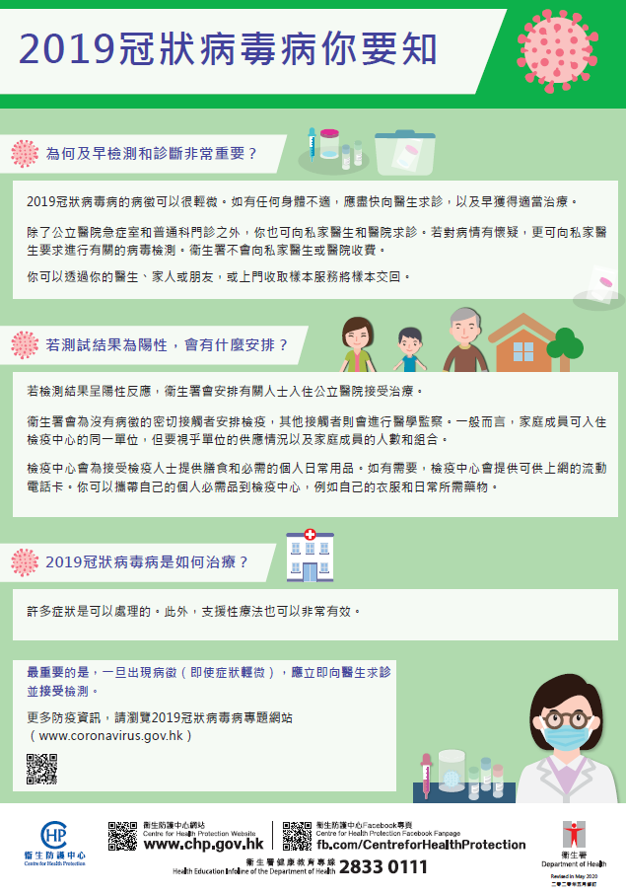
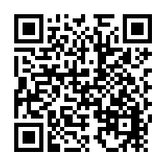
流行病學研究對公眾健康的重要性
隨著對有關疾病的認識加深， 政府制訂各種防疫政策及提供相應醫療服務，以維持公眾健康。
（海報連結）

Slide 24
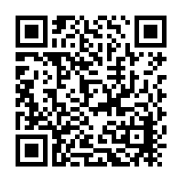
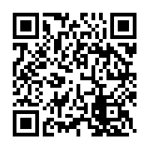
活動三：欣賞和感激社會不同持份者在抗疫的貢獻
活動指引：
觀看片段，認識不同持份者在處理2019冠狀病毒病的疫情作出的努力和所擔當的角色
（片段一：堅守信念 同心抗疫）https://www.youtube.com/watch?v=za9Mbl_ZDTE&list=PL1188A9802575C33F&index=15
（片段二：感謝每一位為抗疫努力的人） https://www.youtube.com/watch?v=d_U-hklPhEQ&list=PL1188A9802575C33F&index=11
（圖片來源：香港特別行政區政府同心抗疫專頁）
https://www.coronavirus.gov.hk/pdf/fund/CE-Measure-12.pdf
（影片來源：政府新聞處短片頻道
https://www.youtube.com/user/isdgovhk）

Slide 25
活動三：
試根據片段內容，於下表填寫不同持份者在疫情中所擔當的角色
身份／持份者 | 擔當的角色
香港特別行政區政府 | 實施各項防疫政策和措施及協助有需要的人士，如安排專機接載居民返港、訂立減少聚集新規定、設立防疫抗疫基金資助計劃、推行本地口罩生產資助計劃等。
醫護人員 | 救治感染2019冠狀病毒病的病人。
食物環境衞生署工人 | 清潔公眾街市、熟食中心、公厠和垃圾收集站等，以確保環境衞生和避免病毒傳播。
不同機構、義工及團體 | 在社區層面推展抗疫工作，群策群力，發揮互助精神。例如向弱勢社群送贈防疫物資、開設生產線生產口罩等。
個人 | 積極配合政府的防疫措施，保持個人衞生。此外，也不要忽略身邊的人，例如與家人聊天，關心長輩的近況。
（圖片來源：香港特別行政區政府同心抗疫專頁）
https://www.coronavirus.gov.hk/chi/index.html

Slide 26
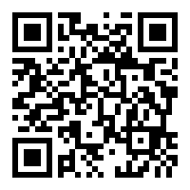
欣賞和感恩
在未有有效的疫苗或其他更有效的預防／治療方法前，我們應：
時刻保持個人及家居衛生
從正確渠道獲取防疫資訊（例如：衞生署衞生防護中心網頁）
欣賞和感恩（例如：科學家為研究治療藥物作出的努力，醫護人員為對抗疾病的付出）
保持積極樂觀的態度，及關心別人
更多資料：可到香港特別行政區政府2019冠狀病毒病專題網站—同心抗疫，了解更多健康指引。
https://www.coronavirus.gov.hk/chi/health-advice.html

Slide 27
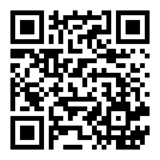
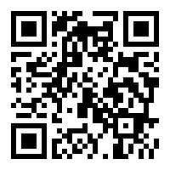
參考網站
衞生署衞生防護中心 (2019冠狀病毒病專頁)
https://www.coronavirus.gov.hk/chi/index.html
2019冠狀病毒病-香港最新情況 (互動地圖)
https://chp-dashboard.geodata.gov.hk/nia/zh.html
香港政府新聞網
https://www.news.gov.hk/chi/index.html
中華人民共和國國家衞生健康委員會
http://www.nhc.gov.cn/
世界衞生組織- 2019冠狀病毒病
https://www.who.int/zh/emergencies/diseases/novel-coronavirus-2019

Slide 28
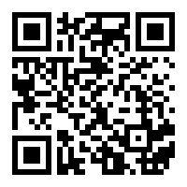
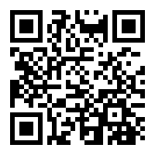
其他參考視頻
預防肺炎及呼吸道傳染病
https://www.youtube.com/watch?v=BIGpYlvm1l4
預防疾病 保持衞生 不求人
https://www.youtube.com/watch?v=jQpH-c7QpII
抗疫小知識 你我都要識
https://www.youtube.com/watch?v=56ewV3O4Fzs

